Slide 1



Lixo, galochas e identidades nas ruas de Satolep
Projeto de Ensino Interdisciplinar
Grupo PIBID – E. Médio Tarde IEEAB

Slide 2
Diagnóstico
Durante o segundo semestre de 2014 o Grupo Interdisciplinar do PIBID – Tarde do IEEAB, por conta de uma excepcionalidade do programa, era composto por um coordenador, dois supervisores e quatro bolsistas (2 da matemática e 2 da física).
Dada esta excepcionalidade optamos por buscar um diagnóstico da realidade concreta dos Seminários Integrados à partir de um estudo etnográfico.
Os bolsistas acompanharam as turmas de Seminário Integrado que estavam a cargo dos supervisores durante um semestre, construindo uma descrição densa e problematizada frente aos documentos da SEDUC-RS que orientavam a prática realizadas nos espaços do Seminário em uma turma de 1º ano e uma de 3º ano do E. Médio

Slide 3
Alguns resultados e inquietações
Os resultados obtidos nos relatos etnográficos nos permitiram inferir que havia um distanciamento gigantesco entre a prática e as orientações da SEDUC-RS para a implementação do Seminário Integrado.
Em especial uma dificuldade de conduzir um projeto de aprendizagem interdisciplinar que viesse a transformar o espaço dos Seminários Integrados em espaço de formação integral, contextualizado, que possibilitasse uma integração dos conhecimentos mínimos ou introdutórios de cada disciplina, dos eixos de investigação e da realidade dos educandos.

Slide 4
Partindo do diagnóstico para construir a ação
Ainda no ano de 2014 o grupo estabeleceu uma negociação com a direção da escola para que os dois supervisores ficassem no ano seguinte com turmas do seminário integrado no mesmo adiantamento, foram acertadas turmas do 3º ano do E. Médio, e para que a coordenação pedagógica da escola aceitasse que o grupo interdisciplinar do PIBID – Tarde junto aos professores responsáveis pelas quatro turmas de 3º ano da escola, montassem um projeto interdisciplinar conjunto e se responsabilizasse pela execução do mesmo durante todo o ano letivo de 2015.

Slide 5
Partindo do diagnóstico para construir a ação
Em 2015 o Grupo Interdisciplinar do PIBID – Tarde do IEEAB foi totalmente remodelado visto que os bolsistas que faziam parte do grupo em 2014 solicitam desligamento do programa por optarem por outras bolsas e ou por terem feito reopção de curso.
Juntamente com a coordenação pedagógica da escola, os professores responsáveis pelo seminário integrado no adiantamento e os novos integrantes do grupo o projeto de aprendizagem interdisciplinar foi estruturado nas primeiras semanas do ano letivo de 2015 tendo por base a competência – resolver problemas, estabelecida por parte da escola como a ser desenvolvida nos espaços do seminário integrado das turmas de 3° ano.

Slide 6
Grupo Atual Interdisciplinar
Aline Dobke – Ciências Sociais
Carlos Willian – Ciências Sociais
Carmen Bulow – Filosofia
Giliane de Oliveira – Ciências Sociais
Gilnei Farias Souza – Filosofia
Luciane Luz – Matemática
Makele Heidt – Matemática
Quezia Galarça – Ciências Sociais
Supervisores: Ana Luiza Ferreira – Física
Fernando Rosário – Ciências Sociais
Coordenador: Diogo Franco Rios – Matemática

Slide 7
Contextualizando
Aos alunos dos 3º anos foi proposto que estes relatassem a experiência de viver na cidade de Pelotas e à partir dos relatos foi se construindo a ideia de qual seria o principal problema da cidade. e dentre os muitos elencados qual despertaria um interesse de investigação das causas, dos efeitos e mais do que isso, para qual destes problemas eles gostariam de propor uma solução.
Deste primeiro processo elegemos o Tema – Alagamentos Recorrentes como ponto de partida.

Slide 8
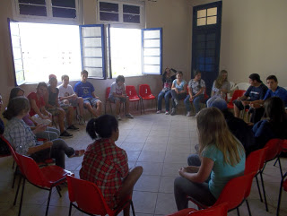
Reunião para decisão do problema a ser resolvido

Slide 9
Sobre o Problema
Os porquês dos recorrentes alagamentos na cidade de Pelotas – Buscando conexões entre o problema cultural dos alagamentos o lixo nas ruas e às tecnologias de prevenção e contenção dos alagamentos.

Slide 10
A Justificativa
O seminário integrador deve ter a preocupação de trabalhar com os alunos de forma contextualizada. Nada mais urgente na nossa sociedade do que construir pontes entre o saber específico de cada disciplina e a realidade que nos cerca. As dinâmicas sociais que englobam as estruturas e infraestruturas que cimentam a realidade devem fazer parte da leitura de mundo do educando. Construir de forma objetiva, com alicerce em coisas reais, as cosmovisões, relacioná-las com os conteúdos específicos de cada disciplina, ensaiar a construção de pontes interdisciplinares, aproximar disciplinas e áreas, poder formar educandos capazes de construir conhecimentos e que não apenas consigam reproduzir e que acima de tudo ousem resolver problemas reais de suas comunidades.
Portanto é necessário prever ações educativas que possibilitem tanto o esclarecimento sobre a necessidade de preservação do meio ambiente e da vida, quanto desenvolver práticas de intervenção na realidade que nos cerca.

Slide 11
A Justificativa
Tendo o levantamento sócio antropológico e os eixos Cultura, Trabalho e Tecnologia como ponto de partida, chegamos ao tema os porquês dos recorrentes alagamentos na cidade de Pelotas – Buscando conexões entre o problema cultural do lixo nas ruas, às tecnologias de prevenção e contenção dos alagamentos e a invisibilidade do trabalho dos operários da limpeza urbana.
Este trabalho pretende estabelecer conexões entre a realidade social e as áreas do conhecimento, bem como trilhar os caminhos da ousadia de propor possíveis ações e ou soluções ao problema levantado.
Desta forma, o esforço deste trabalho será o de criar nos alunos um espírito investigativo e fazê-los entender sua importância dentro da sociedade em que vivem, de modo que sejam protagonistas de saberes e tenham em mente que faz parte de suas responsabilidades buscar alternativas possíveis para os problemas que assolam sua comunidade

Slide 12
O Objetivo
Proporcionar situações de aprendizagem em que o aluno possa observar analisar, refletir e intervir no seu meio. Desenvolvendo e participando de atividades educativas que estimulem a mudança de hábitos em relação ao consumo/descarte, ao meio ambiente, e a vida, favorecendo a reflexão sobre a responsabilidade ética dos seres humanos em relação à vida em nosso planeta.

Slide 13
As ações realizadas

Slide 14
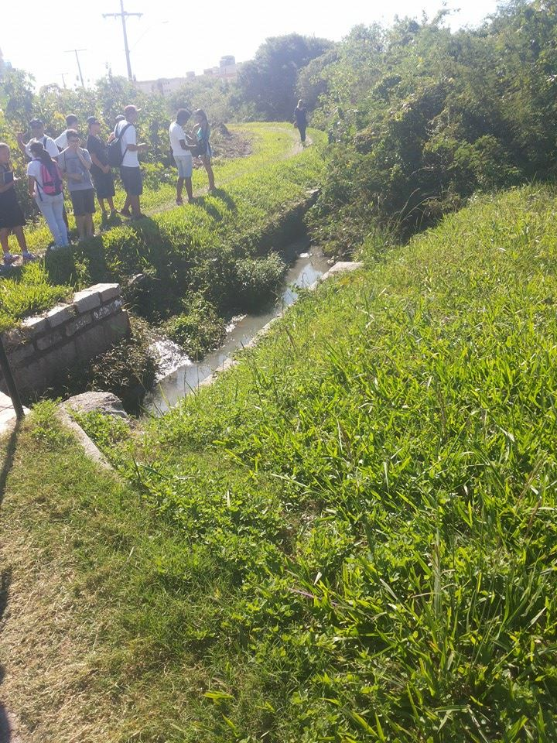
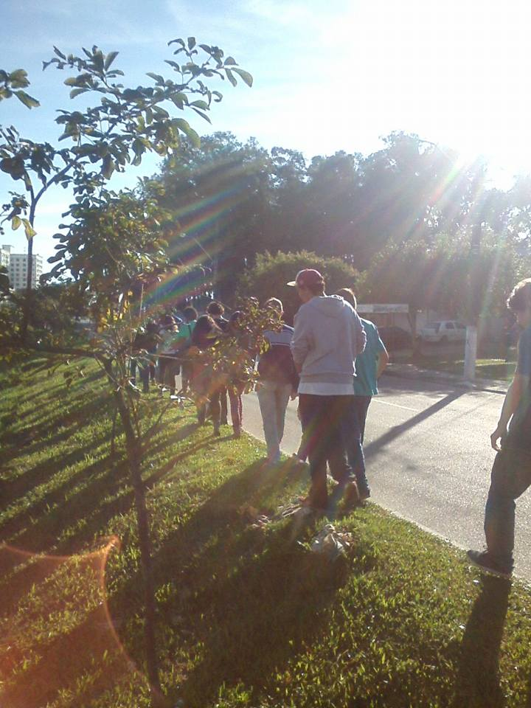
Saída de campo – Canal do Pepino

Slide 15
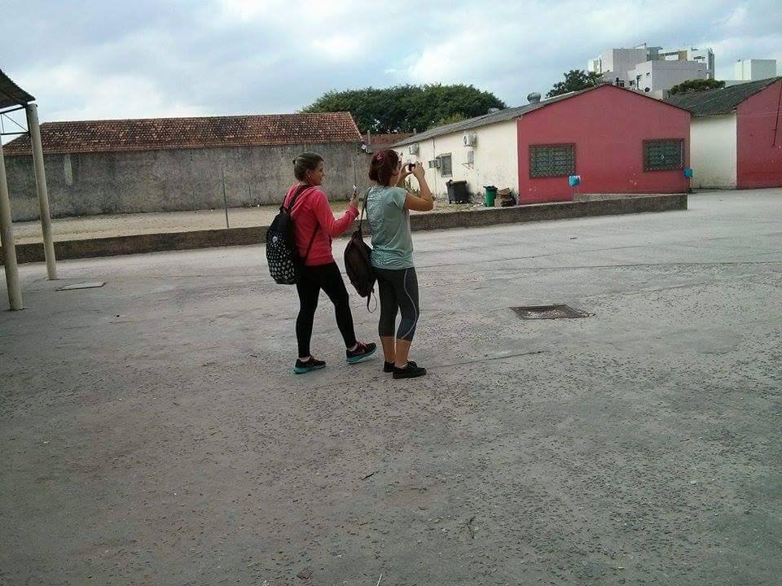
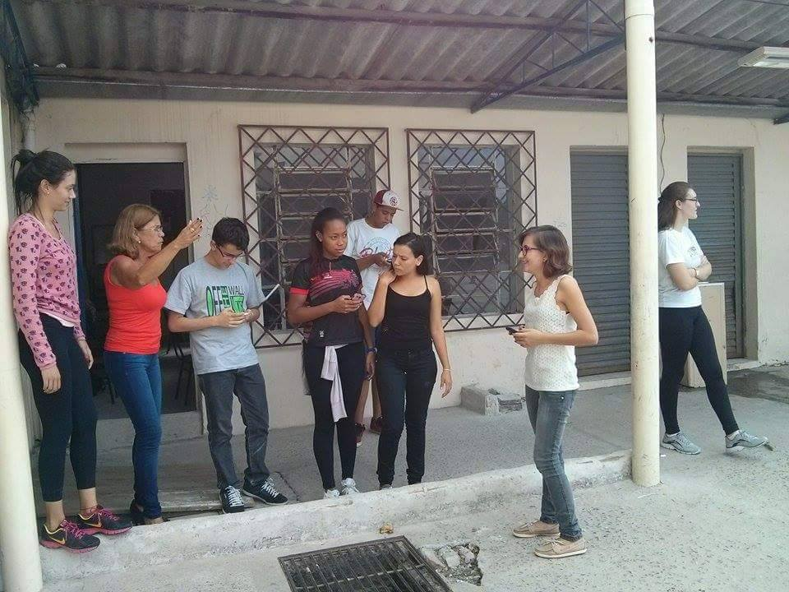
Oficina de Fotografia

Slide 16
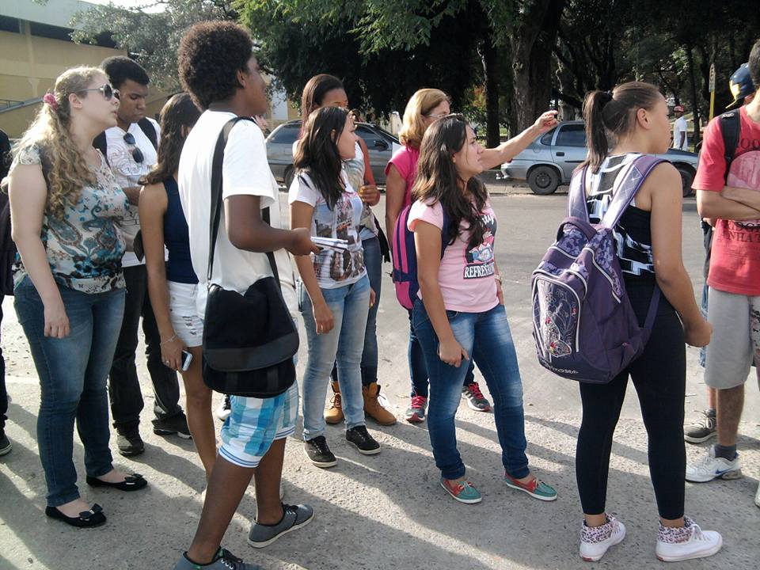
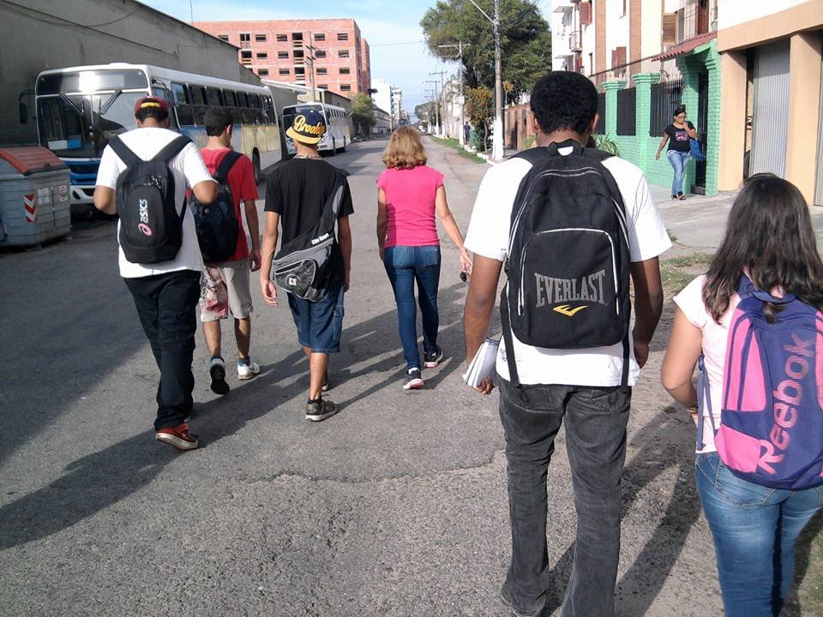
Saída de campo - Saldanha Marinho

Slide 17
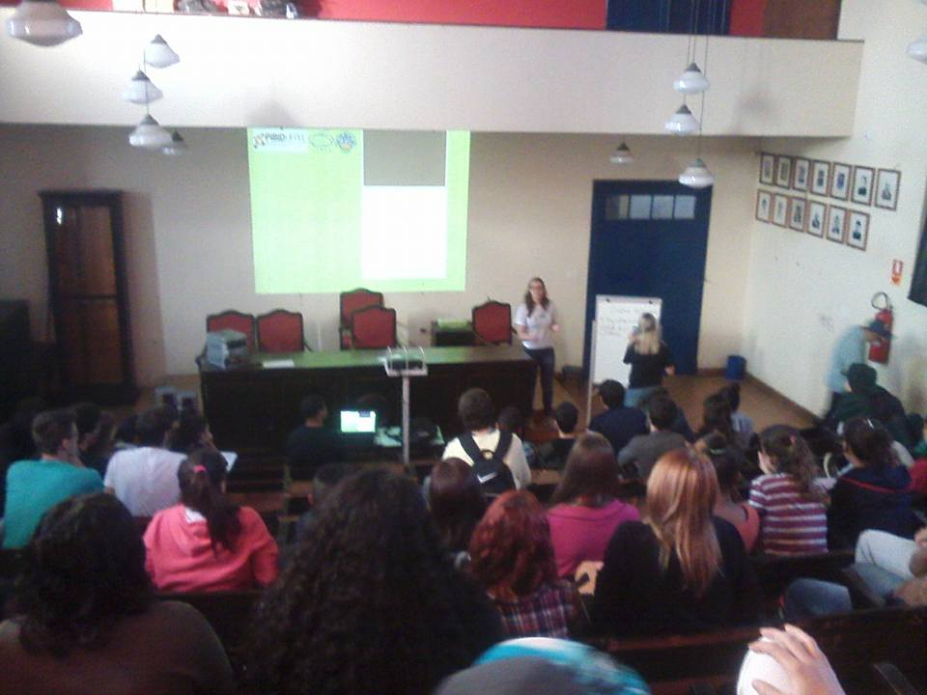
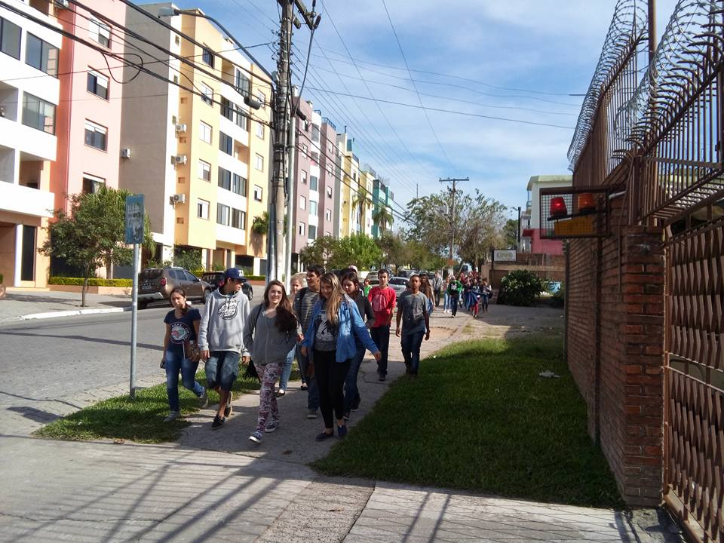
Oficina de Diário de Campo

Slide 18
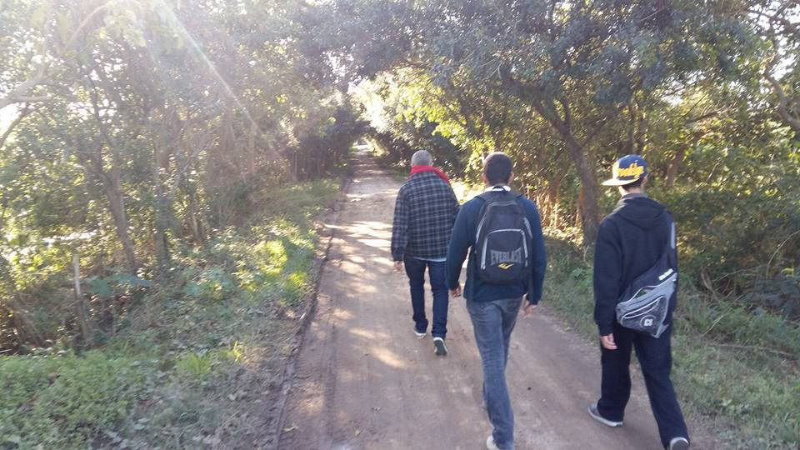
Saída de Campo - Canal da Rodoviária

Slide 19
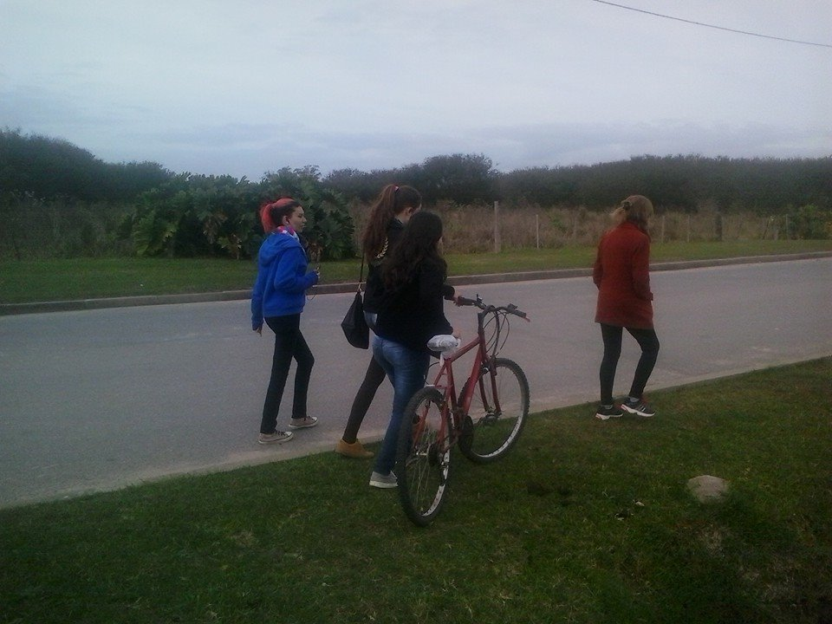
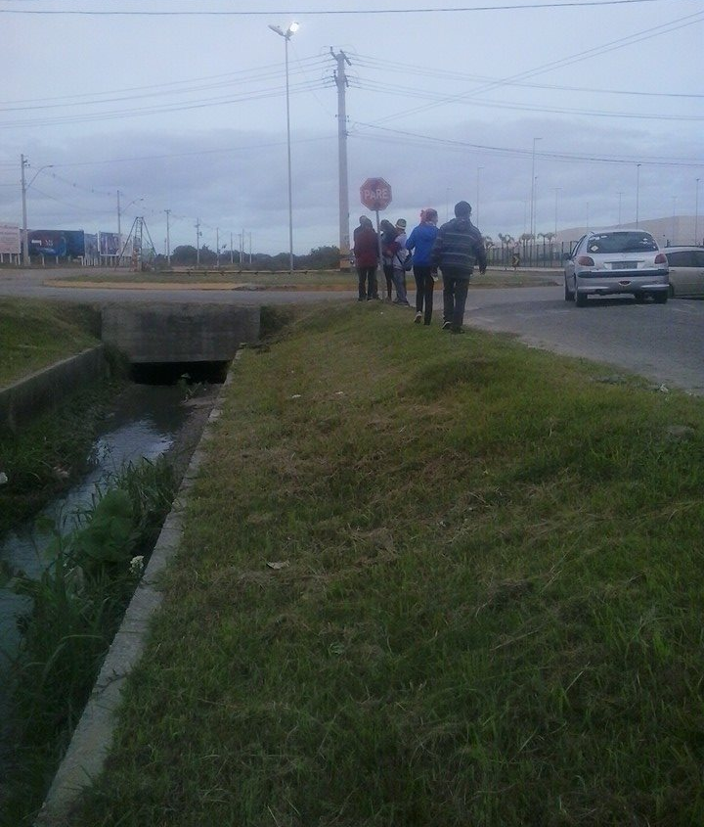
Saída de campo - Canal da Ferreira Viana ao lado do Shopping

Slide 20
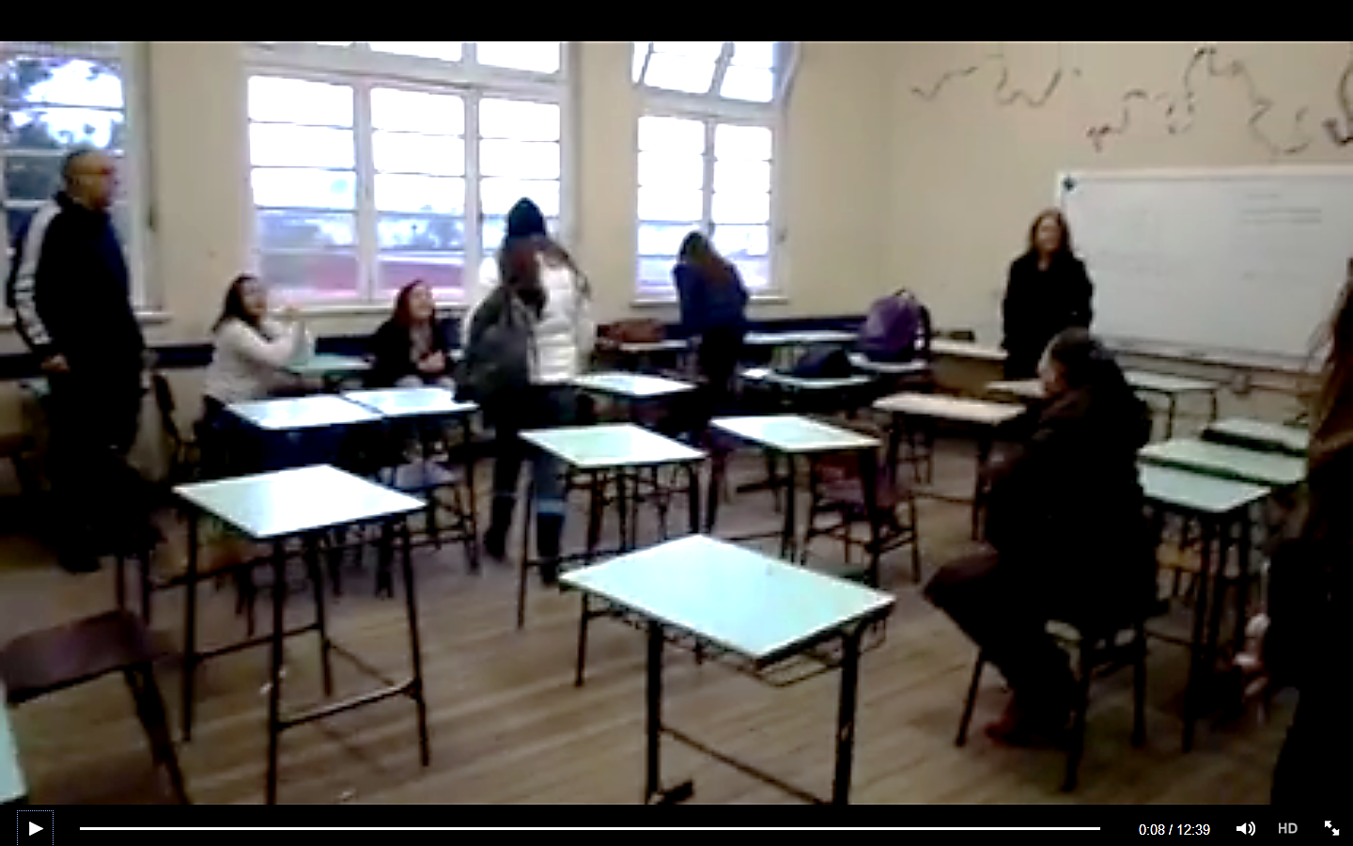
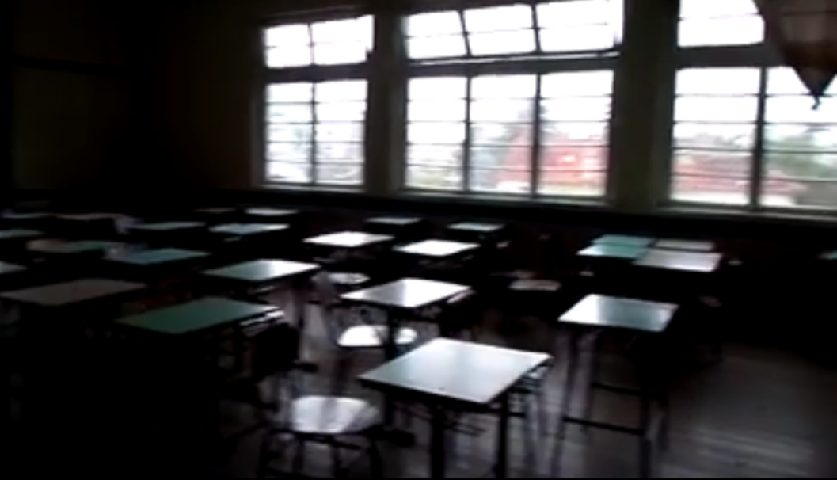
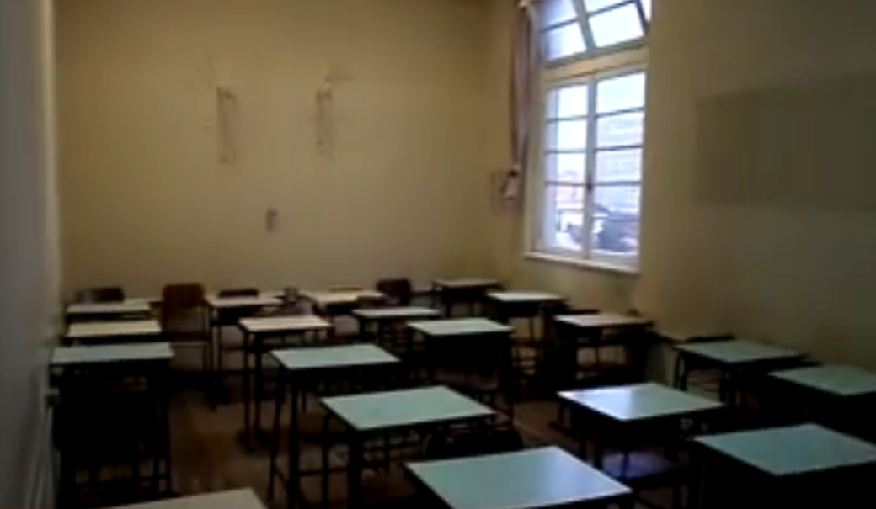
Atividade Interdisciplinar

Slide 21
Programação para o segundo semestre
Realizar a atividade interdisciplinar que irá problematizar os resultados obtidos até o momento através das saídas de campo realizadas;
Recolher os relatos de memórias e lembranças solicitados;
Saída de campo orientada junto ao SANEP – Funcionamento das Bombas;
Oficina de História Oral;
Saída de campo – conversa com os trabalhadores da limpeza urbana;
Construção de uma proposta de intervenção social;
Apresentação dos resultados da investigação e da proposta de intervenção social para a comunidade escolar e para a direção do SANEP

Slide 22
Referências:
http://www.pelotas.com.br/noticia/noticia.htm?codnoticia=24620
http://srv-net.diariopopular.com.br/20_01_01/jt190101.html
http://www.pelotas.rs.gov.br/noticias/detalhe.php?controle=MjAxNC0wNC0xMA==&codnoticia=36474
HANSMANN, Henrique Zanotta. Descrição e Caracterização das Principais Enchentes e Alagamentos de Pelotas-RS. Trabalho de Conclusão de Curso ,Pelotas, 2013
http://srecgo.blogspot.com.br/2014/05/senhor-prefeito-ze-da-cuica-e-bola-de.html?m=1
http://pelotascultural.blogspot.com.br/2010/06/enchente-de-1941-em-pelotas.html?m=1
https://www.youtube.com/watch?v=J_cyfGGUON4
https://www.youtube.com/watch?v=2wqUysSS8Ro

Slide 23
Referências:
MALINOWSKI, Bronislaw. Os Argonautas do Pacífico Ocidental - Introdução: objeto, método e alcance desta investigação. In: Ethnologia. N.S., nº 6-8, 1997, pp. 17-37.
GEERTZ, Clifford. Estar lá: a antropologia e o cenário da escrita. In: Obras e Vidas: o antropólogo como autor. Rio de Janeiro: Editora UFRJ, 2005. 2ª ed. p. 11-39
BOGDAN, R.C; BIKLEN, S.K. Notas de campo. In: Investigação qualitativa em educação - uma introdução à teorias e aos métodos. Porto: Porto Editora, 1994. p. 150-175.
FALKEMBACH, Elza Maria F. Diário de Campo: um instrumento de reflexão. In Revista Contexto/Educação. Ijuí, RS: Unijuí, v. 2, n.7(jul./set.1987). p. 19-24
MINISTÉRIO DA EDUCAÇÃO. A reforma curricular e a organização do Ensino Médio. In: Parâmetros Curriculares Nacionais (Ensino Médio) – Parte I Bases Legais. 2000. p. 15-23

